Slide 1
IDEAS
PROYECTO PHP
MARTA MORENO

Slide 2
INDICE
Seleccionar plantilla
Envío de mail (deprecated)
Localización GoogleMaps (deprecated)
Creación de un combobox con información de la BBDD
Inserción de datos a través de un formulario
Consulta y borrado de datos
Autocompletar una caja de texto con Ajax
Completar un combobox desde otro con Ajax
Login con Ajax

Slide 3
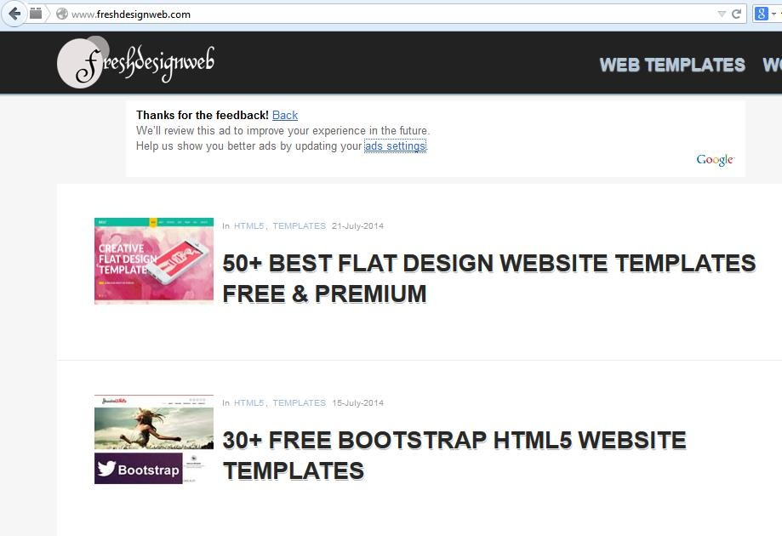
1. SELECCIONAR PLANTILLA
Paso 1. Web de plantillas gratuitas: FRESHDESIGNWEB.

Slide 4

1. SELECCIONAR PLANTILLA
Paso 2. Otra web de plantillas gratuitas: FREEHTML5TEMPLATES.

Slide 5
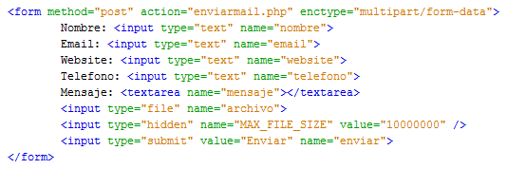
2. ENVIO DE MAIL (deprecated)
Paso 1. Definimos un formulario:

Slide 6
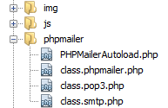
2. ENVIO DE MAIL (deprecated)
Paso 2. Creamos el directorio phpmailer en nuestro proyecto con las siguientes librerias:

Slide 7
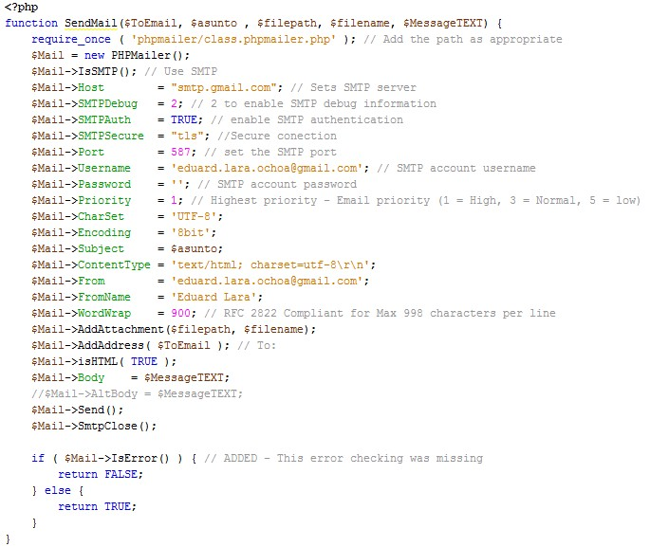
2. ENVIO DE MAIL (deprecated)
Paso 3. Debemos agregar en nuestra página web la función SendMail:

Slide 8
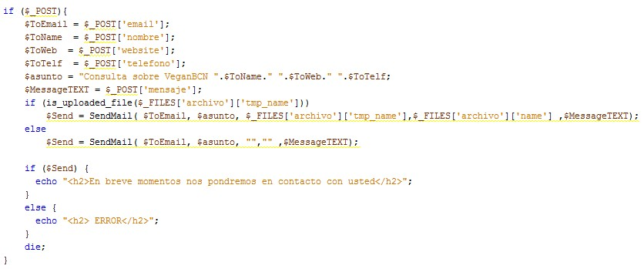
2. ENVIO DE MAIL (deprecated)
Paso 4. Llamamos a la función Sendmail con los parámetros del formulario recogidos con POST:

Slide 9
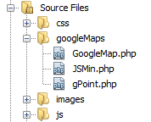
3. GOOGLEMAPS (deprecated)
Paso 1. Creamos el directorio googleMaps en nuestro proyecto con las siguientes librerias:

Slide 10
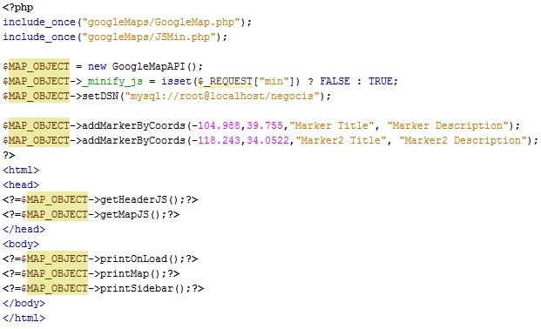
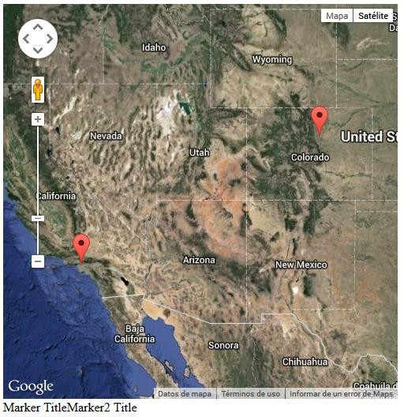
3. GOOGLEMAPS (deprecated)
Paso 2. Estructura básica de un mapa de googleMaps. Consultar la web: http://bradwedell.com/php-google-maps-api/demos

Slide 11
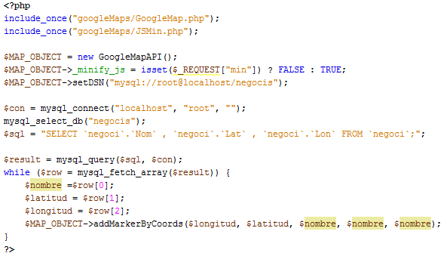
3. GOOGLEMAPS (deprecated)
Paso 3. Ejemplo para insertar diferentes localizaciones a partir de una consulta en la base de datos:

Slide 12
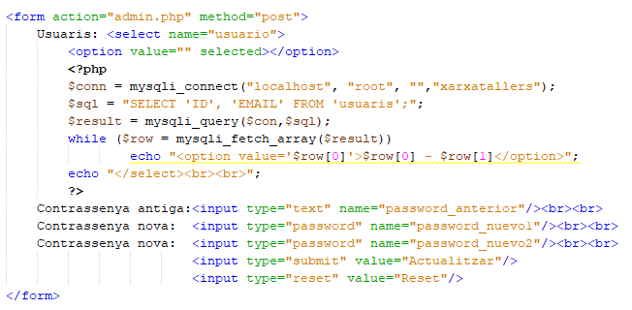
4. CREACION COMBOBOX CON BBDD
Paso 1. La información que se enviara por post del combobox se indica en el atributo value del option. Este valor se recoge con $_POST[‘usuario’].

Slide 13
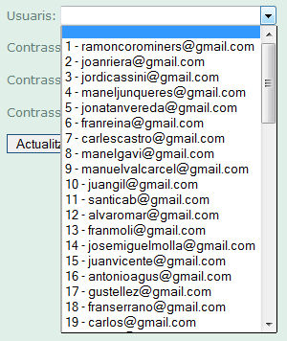
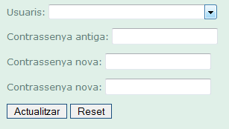
4. CREACION COMBOBOX CON BBDD
Paso 2. Este es el efecto:

Slide 14
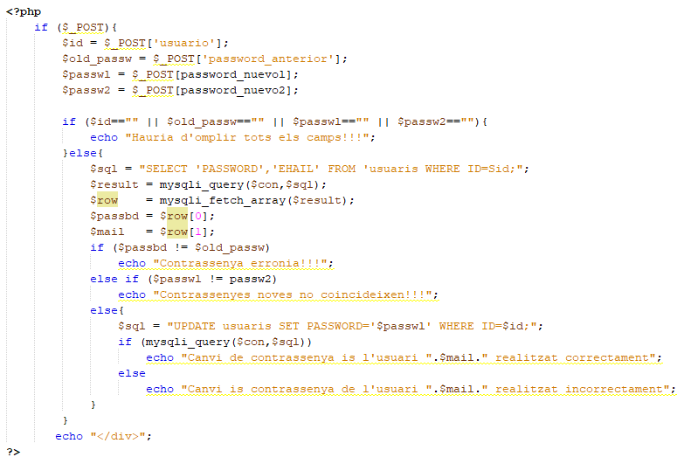
4. CREACION COMBOBOX CON BBDD
Paso 3. Un hipotético procesado del formulario anterior con el select construido a través de la base de datos sería:

Slide 15
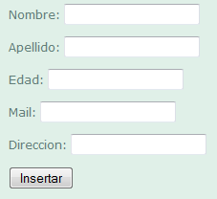
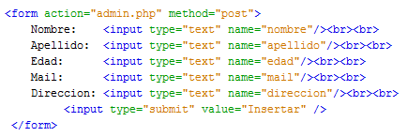
5. INSERCIÓN BBDD DESDE FORMULARIO
Paso 1. Formulario para la inserción de datos de usuario:

Slide 16
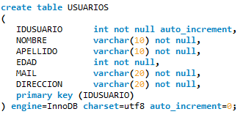
5. INSERCIÓN BBDD DESDE FORMULARIO
Paso 2. Script base de datos usuario:

Slide 17
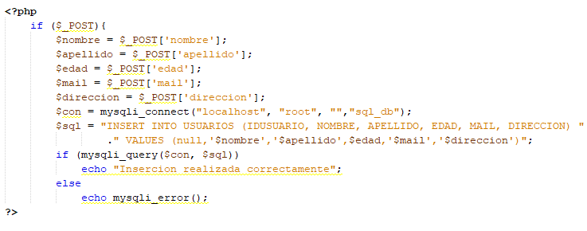
5. INSERCIÓN BBDD DESDE FORMULARIO
Paso 3. Procesado para la inserción de los datos del formulario:

Slide 18
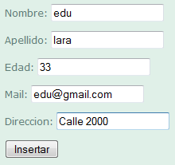
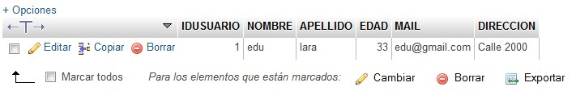
5. INSERCIÓN BBDD DESDE FORMULARIO
Paso 4. Ejecución del formulario y script de inserción:

Slide 19
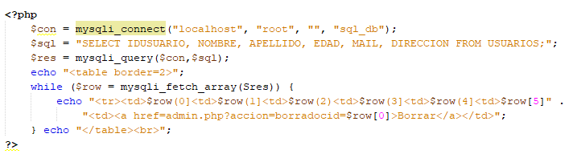
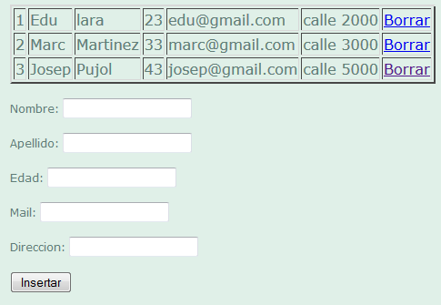
6. CONSULTA Y BORRADO DE DATOS (GET)
Paso 1. Mostrar los datos de un tabla con un link de borrado

Slide 20
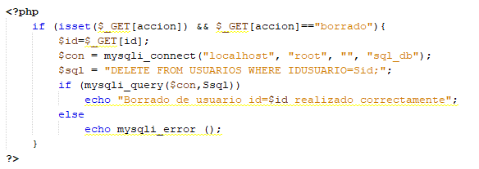
6. CONSULTA Y BORRADO DE DATOS (GET)
Paso 2. Procesado de la acción de borrado de un determinado usuario, haciendo click en el link de borrado (los datos son pasados por GET[]).

Slide 21
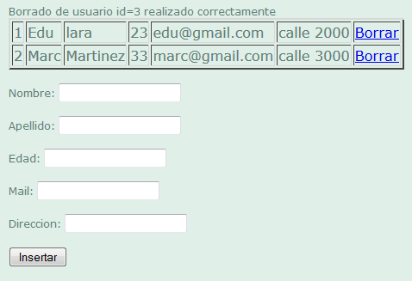
6. CONSULTA Y BORRADO DE DATOS (GET)
Paso 3. Borrado de un usuario al hacer click en su link de borrado y actualización de la tabla de usuarios:

Slide 22
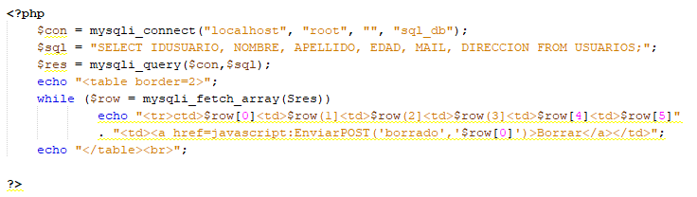
6. CONSULTA Y BORRADO DE DATOS (POST)
Paso 1. Para conseguir que desde un enlace <a href> se pasen parámetros por POST, se debe hacer uso de una función javascript, la cual hará el envío de los datos usando un formulario oculto en el fichero.

Slide 23

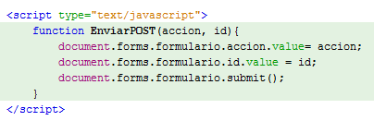
6. CONSULTA Y BORRADO DE DATOS (POST)
Paso 2. El formulario tendrá dos inputs ocultos (hidden) que serán cargados y enviados (submit) a traves del DOM de Javascript:

Slide 24
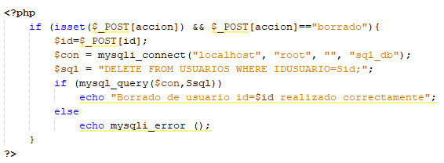
6. CONSULTA Y BORRADO DE DATOS (POST)
Paso 3. El procesado será el mismo que en el caso del GET, pero ahora con POST:

Slide 25
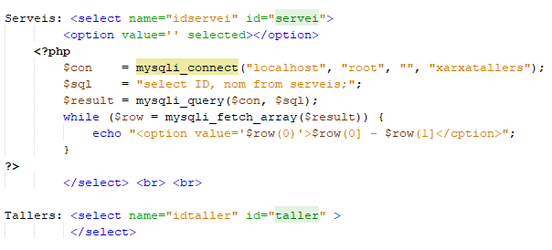

7. COMPLETAR UN COMOBOBOX DESDE OTRO
AJAX = JAVASCRIPT + PHP
Paso 1. Creamos dos select box: el primero se rellena con datos de la base de datos, y el segundo, que es dependiente del primero, lo dejamos vacío.

Slide 26
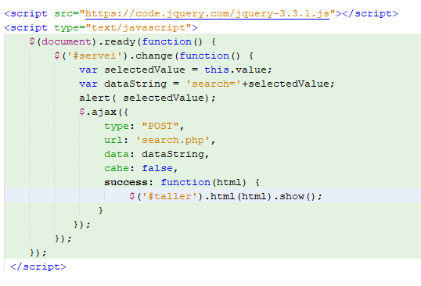
7. COMPLETAR UN COMOBOBOX DESDE OTRO
Paso 2. Definimos el evento change sobre el combobox, de manera que al cambiar su valor, nos salga un alert con el valor seleccionado y se llame al fichero search.php mediante ajax, que nos va a devolver el contenido del combobox dependiente.

Slide 27
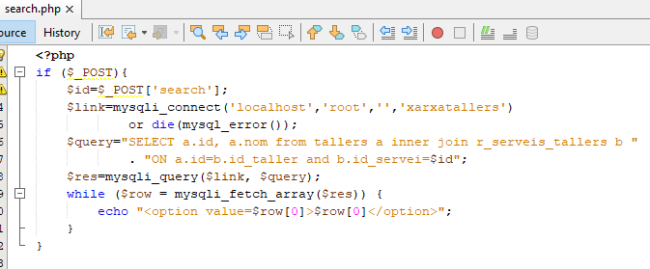
7. COMPLETAR UN COMOBOBOX DESDE OTRO
Paso 3. El fichero search.php recoge por post el parámetro de selección del combobox independiente, y realiza la búsqueda en función de él. El resultado es el contenido del combobox dependiente.

Slide 28
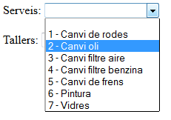
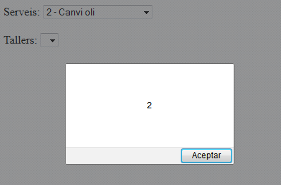
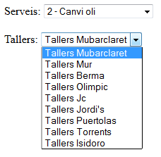
7. COMPLETAR UN COMBOBOX DESDE OTRO
Paso 4. Ejecución completa de la secuencia.

Slide 29
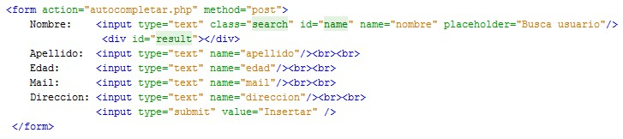
8. AUTOCOMPLETAR UNA CAJA DE TEXTO
AJAX = JAVASCRIPT + PHP
Paso 1. Debajo de la caja de texto que queremos autocompletar añadimos un div con identificador #result, donde dejaremos el resultado del autocompletar.

Slide 30
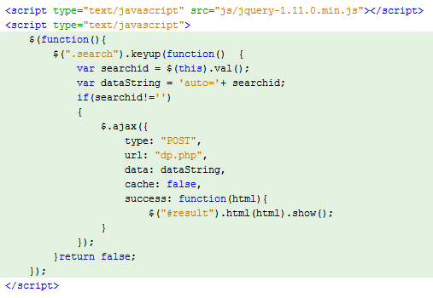
8. AUTOCOMPLETAR UNA CAJA DE TEXTO
Paso 2. Definimos el evento keyup sobre el elemento input a autocompletar. Al apretar una tecla sobre el input, se llamará al fichero dp.php mediante ajax, y nos devolverá el resultado de la consulta.

Slide 31
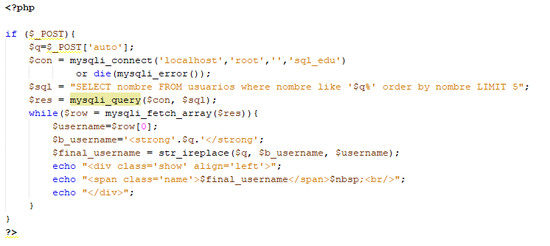
8. AUTOCOMPLETAR UNA CAJA DE TEXTO
Paso 3. El fichero dp.php recoge por post el parámetro entrado en la caja de texto, y realiza la búsqueda en la base de datos mediante un like.

Slide 32
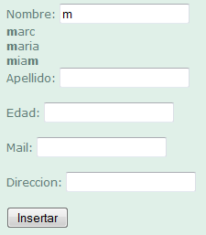
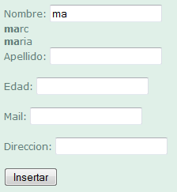
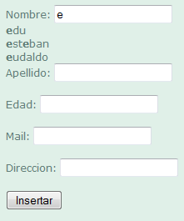
8. AUTOCOMPLETAR UNA CAJA DE TEXTO
Paso 4. Muestra de la ejecución:

Slide 33
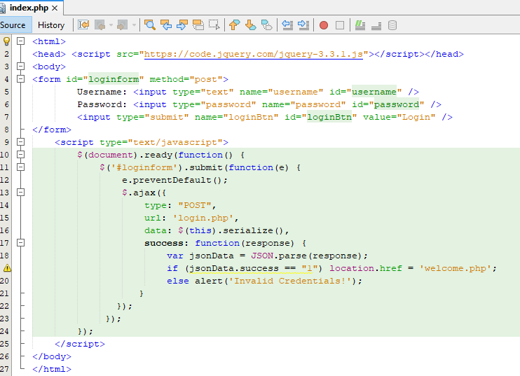

9. LOGIN CON AJAX
Paso 1. Este es un proceso login realizado con AJAX.
index.php es el formulario.
El submit es capturado con javascript, y a su vez mediante AJAX se llama a login.php.
Este procesa la información y redirige a welcome.php si ha ido bien, o se queda en index.php
Este proceso se podría hacer perfectamente sin AJAX

Slide 34
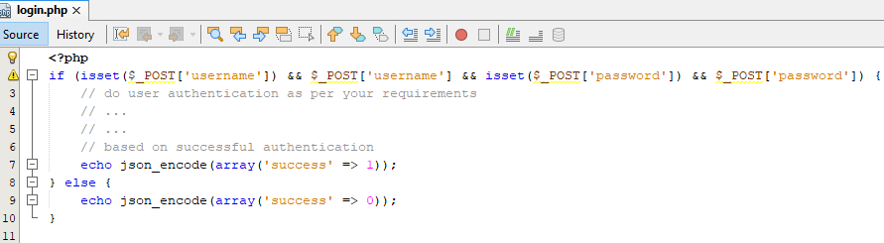

9. LOGIN CON AJAX
Paso 2. Muestra de la ejecución:

Slide 35
10. PROYECTO
Crea una aplicación que se inicia con un formulario de login (index.php)
Realizar la comprobación de login mediante Ajax (login.php)
Si nos hemos logado correctamente entramos en la pagina miidealista.php
Rellenar mediante base de datos un combobox con las provincias de Cataluña. (No vale ponerlas tal cual)
Si seleccionamos una provincia, mediante Ajax, se deben de rellenar otro combobox con los municipios.
Cuando seleccionamos un municipio, se debe de mostrar mediante Ajax, su latitud, longitud y nº de habitantes
1º Opción - LOGIN + IDEALISTA. Rellenar combobox de municipios a partir del combobox de provincias. Al seleccionar combobox municipios mostrar mediante ajax la población de ese municipio en un div → Son los puntos 9, 4 y 7
2º Opción - LOGIN + CRUD PHP sobre una tabla de Mysql, por ejemplo clientes → Son los puntos 9, 5 y 6

Slide 36
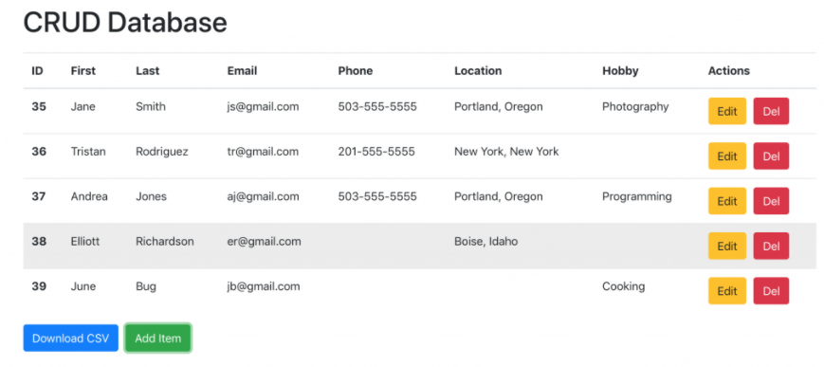
10. PROYECTO

